Slide 1
第五章 分子系统发生分析

Slide 2
本章内容
5.1 分子水平的进化介绍
5.2 基本概念
5.3 分子系统发生树的构建

Slide 3
5.1 分子水平的进化介绍
系统发生关系是表示物种进化关系的参考依据。从传统意义上来说，物种的系统发生关系是通过比较大量不同的生物体形态学特征的差异来估算的。但是，分子水平的序列数据也能被用于物种系统发生分析的研究中。

Slide 4
5.1.1 问题的历史起源
现代科学表明，生活在地球上的所有生物物种都随年代而缓慢的转化，这个过程称为进化（evolution）。
研究物种间的进化关系，重构地球上所有生物的进化历史，已经成为进化生物学领域中一个重要的内容, 并日益受到广泛的关注。
系统发生学（phylogenetics）就是研究生物进化规律及物种间亲缘关系的学科，其研究结果通常以系统发生树（phylogenetic tree）的形式来描述物种之间的进化关系。

Slide 5
最初的系统发生树是直接从化石记录中获取不同生物的进化历史而构建的。
然而，化石的零散性和不完整性使得推导出的系统发生树往往缺乏中间环节，
而且仅靠化石记录难以推断各生物类别的起源时间。

Slide 6
利用现存物种的比较形态和比较生理学的研究大致填补了化石谱系树的空缺。
然而, 形态性状和生理性状的进化历史极其复杂，很难找到可靠的同源性状。
对于进化关系较远的物种（例如，细菌、蠕虫和哺乳动物），很难选择相似的性状将它们联系起来；
而对于亲缘关系较近的物种，很难找到区分物种差异的性状（例如，对于某些细菌，即使显微镜也难以将其区分）。
此外，物种之间性状的相似往往是通过趋同演化独立发展而来，并不是亲缘关系的证据。（例如墨鱼的眼睛和脊椎动物的眼睛，虽然都具有相似的外形构造和感光功能，但它们的微细结构并不一样，而且来源于不同的胚层。 ）
因此生命之树上很多分支都存在着争议, 无法解决。

Slide 7
系统发生分析早在19世纪就已经开始了，然而直到20世纪50年代，进化研究还主要依靠研究者的经验和直觉。随着分子生物学的发展，人们发现生命的密码蕴涵在DNA链中，四种核苷酸的排列变化反映了进化信息。而1985年PCR（polymerase chain reaction）技术的产生，以及各种分子测序技术的飞速发展，大量的核酸及蛋白质分子数据不断涌现，系统发生分析也进入了分子水平，使得依靠经验的研究局面大为改观。

Slide 8
在分子水平上进行系统发生分析具有许多经典的形态学和生理学途径所不具备的优势，所得到的结果更加科学、可靠。
首先，所有生物的遗传物质都是DNA（某些病毒则为RNA），而且无论细菌、植物和动物的DNA均仅由4种碱基组成。因而，可用它们比较所有有机体的进化关系，这是经典进化研究方法无法企及的。
其次，核酸和蛋白质分子具有相对稳定的进化演变过程，其演变规律可以用数学模型加以描述，而不像性状的系统进化研究依赖于各种假说，而这些假说往往难以令人信服。
第三，与性状相比，核酸和蛋白质分子含有的信息量巨大。

Slide 9
所以，利用分子系统进化分析，可以大大提高对物种间进化关系的推断能力。此外，由于DNA分子非常稳定，通过DNA既可以分析活着的生物，也可以分析死去的生物，甚至可以分析已经灭绝的生物。
总体而言，分子系统发生分析直接利用从核酸序列或蛋白质分子提取的信息，作为物种的特征，通过比较生物分子序列，分析序列之间的关系，构造系统发生树，进而阐明各个物种的进化关系。

Slide 10
随着人类基因组计划的完成，大量的分子数据不断涌现，生物信息学得到了飞速的发展，这个崭新的时代又赋予了系统发生树新的意义。
除了用于研究物种的进化历史之外，在生物学的多个领域，进化树的研究都有着非常重要的意义。
比如，进化树的研究有助于基因功能的研究。基因功能的预测可由基因的进化史中提炼出来。
进化树的研究还有助于了解病毒传播的方式。在非典时期，通过构建系统发生树能确定各种SARS病毒之间的关系，得出SARS病毒到底是由人类传染给动物，还是由动物传染给人类的。
此外，有些序列比对算法要依赖于进化树的构建。

Slide 11
5.1.2 分子钟
这一概念最早于20世纪60年代由E.Zuckerkandl 和 L.Pauling提出。
他们在分析了血红蛋白分子的氨基酸序列在人、大猩猩、牛、马等生物之间的差异后发现，不同生物之间血红蛋白的氨基酸序列差异的大小与它们的亲缘关系有关，越相近的生物之间的差异就越小，亲缘关系越远的生物之间的差异就越大。例如，人与大猩猩之间的差异就比较小，人与牛或马之间的差异就比较大。
此外，他们还发现血红蛋白氨基酸序列在不同生物中的差异还可以反映出它们独立分化的时间，因此他们提出了“分子钟”的假说。

Slide 12
这个假说认为在进化过程，对于一种生物大分子来说，其核苷酸或氨基酸序列以大致固定的速率发生替换。
上世纪70年代，R.Dicierson在比较了不同物种的血红蛋白、细胞色素C和纤维素蛋白多肽的序列后，证实了分子水平的进化存在恒速现象。同时他也发现分子时钟在不同的蛋白质中运行的速率不同，例如纤维素蛋白多肽具有相对较高的替换速率。
分子钟不仅存在于蛋白质序列中，不同生物的多种核酸分子的比较分析证实了核酸 序列也存在这种规律。
分子钟假说的重要意义在于，在一种生物大分子的进化速率已知的前提下，通过测定和比较不同生物中的这种大分子的序列，可以推算出不同物种序列分化发展的时间。
系统发生分析建立在分子钟（molecular clock）假说的基础上。

Slide 13
然而，这种分子进化速度的恒定性也存在一些例外的情况，例如：
①不同的生物、不同种类的基因组中的分子进化速率有差异。例如，某些病毒的序列的变化速率要比其他生命形式快很多；鼠类的核苷酸替换率比人类的高；哺乳动物线粒体基因组的核苷酸替换率比核基因组的高。
②不同基因的分子钟一般不同，单个基因的不同部分有时也不同。功能上次要的分子（或者分子部分）的进化速率比功能重要的分子（或者分子部分）进化速率快；对现有分子结构或者功能破坏小的氨基酸替换比破坏力大的氨基酸替换发生得更加频繁。
③进化速率是可变的，例如由于基因扩增而分化的α血红蛋白和β血红蛋白的替换速率显著不同。
④分子钟只适用于具有生物学功能的基因，而对于假基因等失去功能的基因，由于不受到选择压力，所以核酸序列的改变就会相对较快。

Slide 14
虽然对于分子钟假说的核心稳定进化率存在很多争议，但大多数应用实例已经证明该假说十分有效。
前提是须事先估算出所研究对象的进化速率。

Slide 15
5.2 基本概念
进化可以被看成是随着时间的推移，物种不断产生和分化的过程，就像树一样地生长、分叉。所以，通常以树的形式来表示生物之间的进化关系。下面对系统发生树的特征做一些介绍。

Slide 16
5.2.1 系统发生树的基本概念
一棵系统发生树（又称进化树）是由一系列节点（node）和边（branch）组成的无环连通图（connected acyclic graph）。节点用来描述分类单元（taxonomic units），而节点之间的连线代表物种之间的进化关系。

Slide 17
树的节点又分为内部节点（internal node）和外部节点（terminal node）。内部结点又称为分枝点，代表进化事件发生的位置，或代表分类单元进化历程中的祖先，外部结点代表实际观察到的分类单元，又称操作单元（operational taxonomic unit）。
分类单元可以是物种也可以是序列，对于分子系统发生树来说，基本上以核酸序列或蛋白质序列作为分类单元。

Slide 18
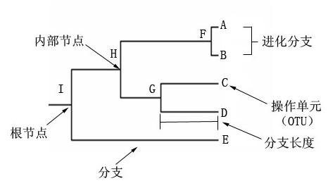
例子：图5.1
(a) 系统发生树示例

Slide 19
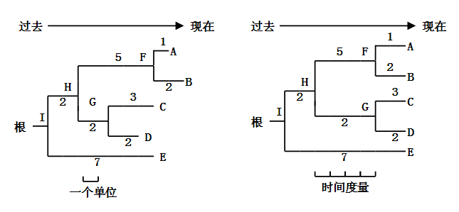
例子：图5.1
(b) 有根的标度树 (c) 有根的无标示权重树

Slide 20
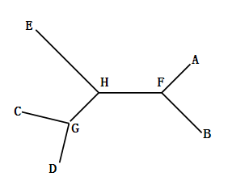
例子：图5.1
(d) 无根树

Slide 21
图5.1所示的每棵树都包含了5个操作单元（分别标以A、B、C、D、E），以及推测得到的代表操作单元的祖先的内部节点（F、H和G等）。
若进化树代表了5个物种的视黄醇绑定蛋白序列（retinol-binding protein， RBP），其中A、B代表人（human）和黑猩猩（chimpanzees）的RBP蛋白序列，C和D代表小鼠（mice）和大鼠（rat）的RBP蛋白序列，那么F则代表人和黑猩猩共同的祖先的序列，而H则代表灵长类和啮齿类动物演化前出现的古生物体内的祖先序列。
对于进化树来说，一个祖先节点和它演化得到的一切分类被称为一个进化分支，例如图5.1中A、B和F共同形成一个进化分支，A、B、C、D、F、G、H组成一个大的进化分支。

Slide 22
在有些进化树上（图5.1(b)），分支的长度表示了该分支上核苷酸（氨基酸）的变化数目，这些被称为有权值的树（也称标度树，scaled tree），这种树的优点在于能够非常清楚的反映出树中不同序列的相关性；
而有些树（图5.1(c)）是不标示权重的（unscaled tree），其分支与核苷酸（氨基酸）变化的数目不成比例，标注的是进化时间，这种树的优点在于可以将操作单元整齐的排列在一条纵队上，这对于存在很多操作单元时十分有用。

Slide 23
如果系统发生树的一个节点被选为树根（root），那么这棵树就是有根树（rooted tree）。在一棵有根树里，根用于表示祖先序列，所有其他序列都由这个序列演化而来，能够反映出进化的层次，从根节点历经进化到任何其他结点只有唯一的一条路径（图5.1(a)~(c)）。
没有根结点的树是无根树（图5.1(d)），它只说明了结点之间的关系，没有关于进化方向的信息。但可以通过使用外部参考物种（又称外类群，outgroup，明确地最早从被研究物种中分化出来的物种）在无根树中指派根结点，使其更便于研究。

Slide 24
例如，首先采用图5.1(d)所示的无根树表示5种哺乳动物的RBP之间的进化关系，进而把鸟类的RBP序列作为外类群添加到数据集中，再通过新的进化树推导出树根在节点I和外类群O之间，则可以进一步推导出如图5.2所示的进化顺序。

Slide 25
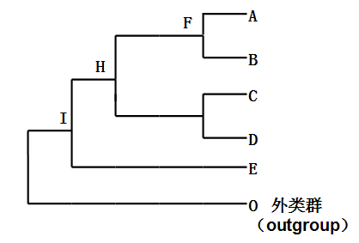
图5.2 利用外类群来确定树根

Slide 26
5.2.2 直系同源和旁系同源
分子系统发生分析的对象往往是一组同源序列（homolog）。如第三章所述，同源序列可根据其形成的原因进一步划分为直系同源（ortholog）和旁系同源（paralog）。
前者由物种的分化而形成，且通常具有同样的功能；而后者由基因复制（gene duplication）而产生，往往在行使的功能上有所差异，例如同是起源于珠蛋白的α珠蛋白、β珠蛋白和肌红蛋白互为旁系同源。

Slide 27
通常，在构建不同物种的系统发生树（也称物种树，species tree）时，应当使用直系同源序列，而非旁系同源序列。
因为只有直系同源序列才代表物种形成的事件，而来自两个物种的两个旁系同源基因的分化往往发生在物种分化之前，这将导致对系统发生树中最长分支出现过估计的现象。

Slide 28
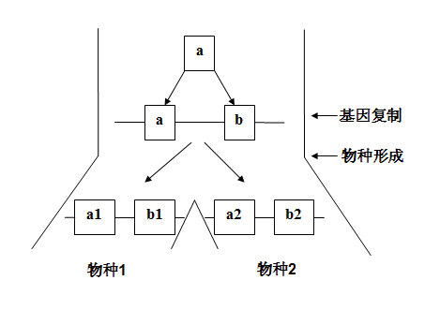
图5.3 直系同源与旁系同源的形成示意（基因a通过复制事件分化成基因a和b，当发生物种形成事件后形成物种1和物种2，a1和a2或者b1和b2是直系同源基因，a1和b1、a2和b2、a1和b2或者a2和b1都是旁系同源基因。）

Slide 29
在图5.3中，a与b基因在物种分化之前就已经形成，若利用a1和b2来推测物种形成的时间，则会算上a基因复制的时间。
然而，直系同源基因和旁系同源基因往往很难区分。所以通常不能根据基于单个同源基因（或蛋白质）构建的分子系统发生树（也称基因树，gene tree）来推断物种的进化历史。此外，基因树的拓扑结构可能和物种树（species tree）存在差异。

Slide 30
5.3 分子系统发生树的构建
分子系统发生分析主要分为4个步骤：
①选择可供分析的序列；
②多序列比对；
③构建系统发生树；
④系统发生树的评估。

Slide 31
5.3.1 选择可供分析的序列
在分子进化方面研究核酸比研究蛋白质有更大的优越性，首先是编码蛋白质的核酸可以比蛋白质本身揭示更多的分子变异（例如同义突变可以从核酸序列上反应出来），其次是还可以研究基因组中一些非编码蛋白质区域的分子进化（例如UTR区域以及内含子序列）。
然而，DNA的分子钟速度快，一些回复突变无法从核酸序列上判别，适宜分析近缘种间的进化；相比之下，蛋白质进化缓慢，因而适于研究远缘种间的系统关系。
例如对于细胞色素C基因（Cycs）来说，由于其分子钟非常慢，大鼠和小鼠中的Cycs蛋白质序列是完全相同的（NP_031834和NP_036971），且与人类的蛋白质序列（NP_061820）也非常相似，所以应该采用核酸序列进行分析。

Slide 32
5.3.2 多序列比对
多序列比对的结果是后续构建系统发生树的基础，所以是系统发生分析中较为关键的一步，需保证所分析的序列是同源的。虽然通过对含有非同源序列的数据集进行多序列比对，仍能构建出一棵系统发生树，然而这样建立出系统发生树没有任何生物学意义，因为非同源序列的进化过程不能代表生物体的进化过程。
为尽可能保证待分析序列都是同源序列，可以通过观察一条序列与其他序列的距离大小来判断其是否为非同源序列。若检测发现一条序列显然是非同源的，就将其从多序列比对中移除。

Slide 33
在多序列比对中经常使用的的软件有两类：
一类是帮助进行手动多序列比对的软件，有bioedit，seaview，Genedoc等，它们用不同的颜色标注出不同的残基，便于研究者手动比较；
另一类是自动完成多序列比对的软件，有Clustal和T-Coffee等，其中Clustal最为常用。Clustal又分ClustalW和ClustalX之分，前者以命令行方式运行使用，后者可以通过窗口界面操作使用。注意多序列比对软件通常要求输入满足FASTA格式要求的多序列数据文件。

Slide 34
5.3.3 构建系统发生树
系统发生树的构建方法可分为两类：
一类是基于距离的方法（distance-based method），也直接称为基于距离法。该方法根据一定的假设（进化距离模型）推导出分类单元之间的进化距离，然后依据一定的算法和规则构建系统发生树。这类方法主要包括非加权分组平均法（unweighted pair group method with arithmetic means，又称UPGMA法）和近邻法（neighbor joining method，又称NJ算法）等。
另一类是基于字母特征的方法（character-based method）。通过分析字符间的进化关系（如核苷酸序列的变化）来构建系统发生树。这类方法主要包括最大简约法（maximum parsimony method，又称MP法）和最大似然法（maximum likelihood method，又称ML法）等。

Slide 35
（1）基于距离法
基于距离法是最常用的构建系统发生树的方法。在这种方法中，首先需要根据某种进化距离模型计算出所有分类单元间的进化距离（距离矩阵），然后根据不同的算法，比如依次聚类进化距离最短的类，或一定的规则，比如使得分支长度之和最小，构建获得“最优”的系统发生树。

